Slide 1
Природознавство Вода Повiтря 3 клас
Вчитель Сокiвка Н. Я.

Slide 2
Який океан найменший?
Атлантичний
Тихий
Iндiйський
Пiвнiчний Льодовитий

Slide 3
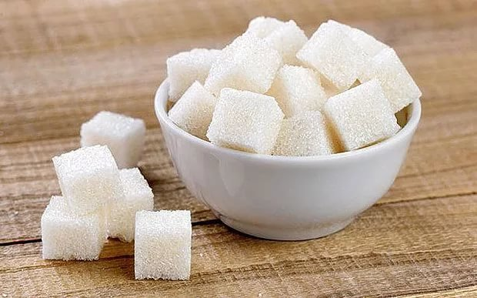
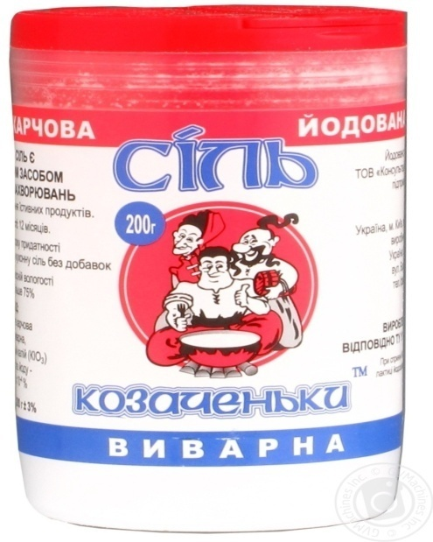
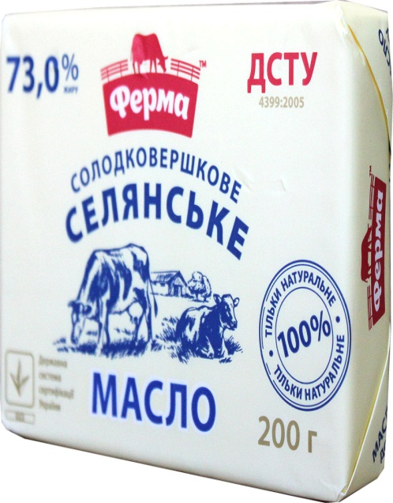
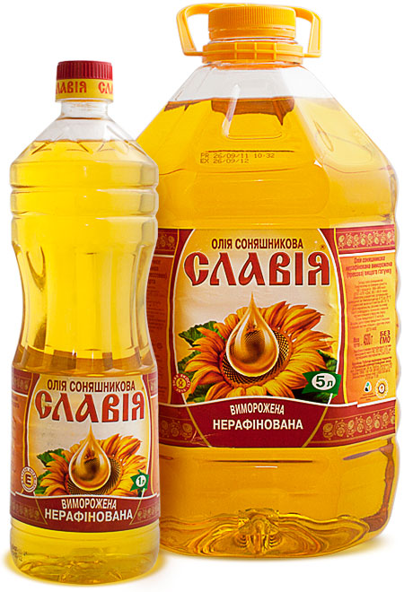
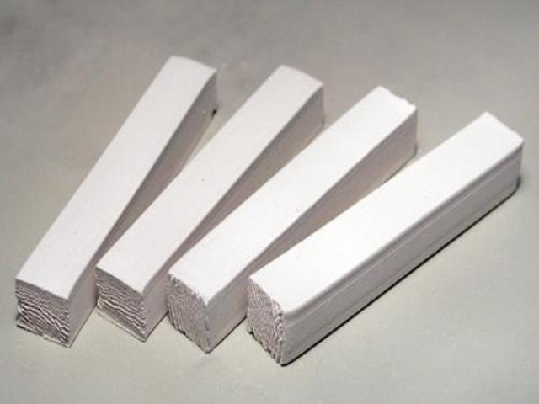
Обери речовини , якi не розчиняються у водi

Slide 4
Який iз вiтрiв приносить зниження температури?
пiвнiчний
пiвденний
захiдний
схiдний

Slide 5
За якоȉ температури кипить вода?
100 градусiв
200 градусiв
0 градусiв
1000 градусiв

Slide 6
Якого газу в повiтрi найбiльше?
Азоту
Кисню
Вуглекислого газу

Slide 7
Як називаϵться найбiльша рiчка Украȉни?
Днiстер
Днiпро
Дунай
Десна

Slide 8
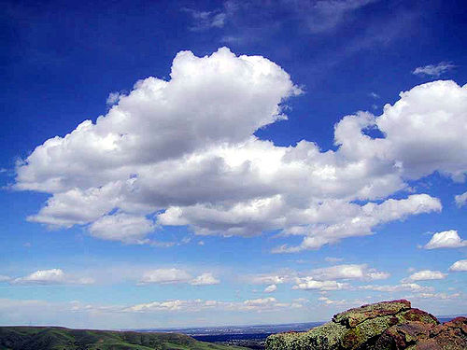
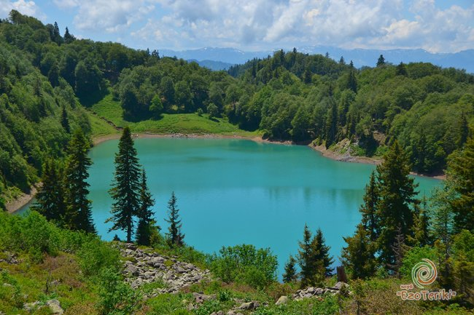
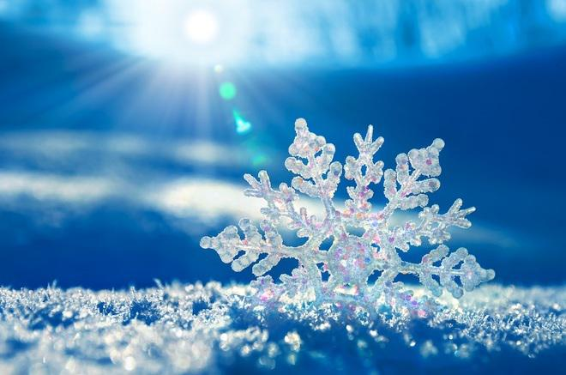
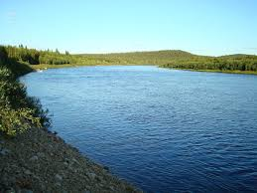
Обери картинку,на якiй вода знаходиться в газоподiбному станi

Slide 9
Яка властивiсть повiтря допомагаϵ йому рухатися?
Прозоре
Займаϵ увесь простiр
Тепле повiтря розширюϵться i пiднiмаϵться вгору
Перебуваϵ в газоподiбному станi

Slide 10
Яка iз властивостей не належить до властивостей повiтря?
Може розчиняти рiзнi речовини
Легше за воду
Пружне
Не маϵ запаху та смаку

